Slide 1



10分鐘搞定！
用AI打造
你的「小論文審核助手」
釋放教師時間，
從「批改者」變回「引導者」
一場改變教學方式的10分鐘分享
報告者: 屏榮高中 何妃卿

Slide 2



痛點分析
堆積如山、永遠看不完的報告
我們在審核時，到底在審核什麼？很多時候，我們花最多時間的，並不是在評斷學生的「創意」，反而是卡在這些繁瑣的「基本功」：
1
摘要遺漏 同學，你摘要沒寫...
2
結構不對應
你緒論跟結論對不起來...
3
格式錯誤 你的文獻引用格式全錯...
結果：
這些重複性的「批改」，佔用了我們寶貴的時間，讓我們沒心力
去真正「引導」學生的思考深度。

Slide 3




解決方案
打造 GEM 助手
AI，特別是生成式AI，它的價值不是「取代」老師，
而是成為我們最強的「教學助理」。
GEM 是什麼？
AI 擅長
老師專注
Generative
E-Moderator 生成式電子審核員
「規則性」和
「結構性」的檢查 格式、結構、邏輯流程
評估「創意」與「洞見」 思考深度與學習成長
核心理念： 我們把雜事交給AI，我們老師，才能專注在「人」才能做的工作：評估「創意」與「洞見」。

Slide 4
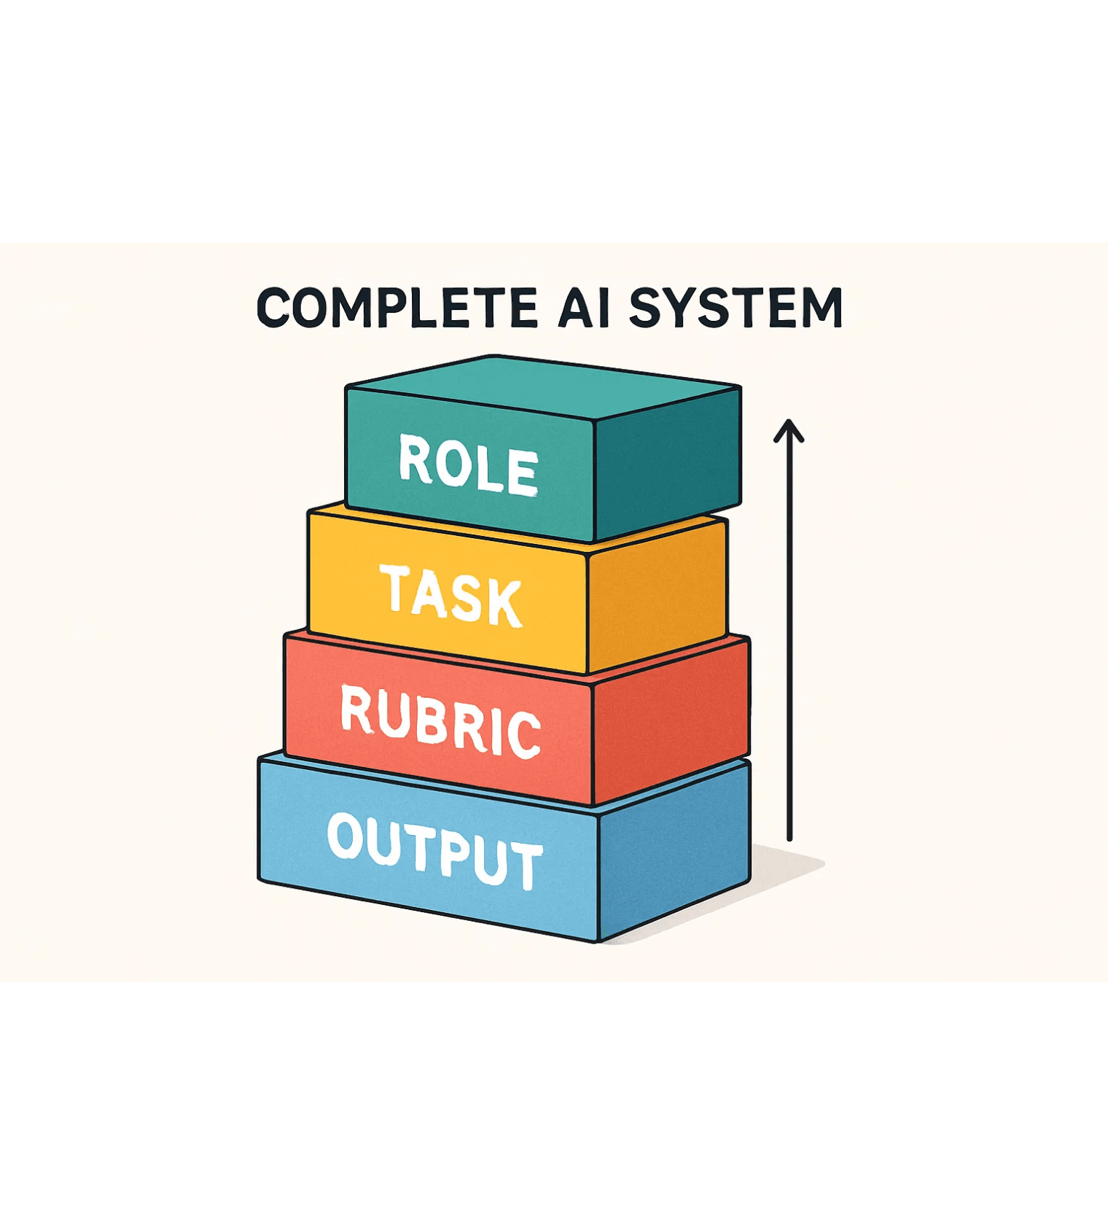


第 1 步
賦予「角色」(Role)
你必須先告訴AI 「你是誰」。
定義一個清晰的角色身份，
讓AI理解它應該扮演什麼角色，
具備什麼專長。
範例指令
你是一位經驗豐富的高中（國中）自主學習指導老師，你的專長是審核「小論文」的「結構」與「格式」。
為什麼重要？
明確的角色定義能讓AI的回應
更符合教師的期望，
避免AI給出不相關的建議。

Slide 5




2
下達「任務」(Task)
任務要非常具體。你要「限制」它做你想做的事。例如：
我會提供一份學生的報告草稿，請你「只」針對以下的「審核標準」，提供「條列式」的初步回饋。
非常重要，這能避免AI長篇大論、亂給評語。
關鍵詞：「只」(Only)
✓
限制範圍： 明確告訴AI只檢查特定項目
✓
避免冗長： 防止AI提供不相關的長篇評論
✓
提高效率： 確保回應精簡且符合需求
提示：具體的任務描述是讓AI產生精準回應的關鍵。下一步，我們將介紹如何定義「審核標準」。

Slide 6

3
你必須把你腦中的「評量尺規」寫給它。
AI沒有標準，你就是標準。
審核標準 (Rubric)
這是最關鍵的一步！
1
前言
是否包含研究動機、方法、結論？
2
研究架構
是否清晰包含緒論、研究方法、結果與討論、結論？
3
格式
文獻引用格式是否大致正確？

Slide 7


4
指定「輸出格式」
(Output)
最後，告訴AI你希望「如何收到答案」。你希望它囉嗦還是精簡？
核心概念
定義期望的回應方式、語氣風格和評分機制，確保AI輸出完全符合你的教學需求。
具體範例：
✓
語氣： 溫和但明確的語氣回饋
✓
評分： 給出「結構完整度」的1-5星評分
✓
格式： 條列式呈現，清晰易讀
完整指令範例： 「請用溫和但明確的語氣回饋，並在最後，給我一個
『結構完整度』的1-5星評分。」

Slide 8



完整指令組合
把四個步驟的「積木」組合起來
AI審核助手 - 完整指令
1️⃣ 角色 (Role)
2️⃣ 任務 (Task)
經驗豐富的高中自主學習指導老師，你的專長是審核「小論文」的結構」與「格式」。
我會提供一份學生的報告草稿，請你「只」針對以下「審核標準」，提供「條列式」的初步回饋。
3️⃣ 審核標準 (Rubric)
• 前言：是否包含研究動機、方法、結論？
• 研究架構：是否清晰包含緒論、研究方法、結果與討論、結論？
• 格式：文獻引用格式是否大致正確？
4️⃣ 輸出 (Output)
請用溫和但明確的語氣回饋，並在最後給我一個「結構完整度」的1-5星評分。
我們將看到這份完整指令在AI中的實際執行結果，
以及AI如何在30秒內完成審核
並給出具體回饋。

Slide 9
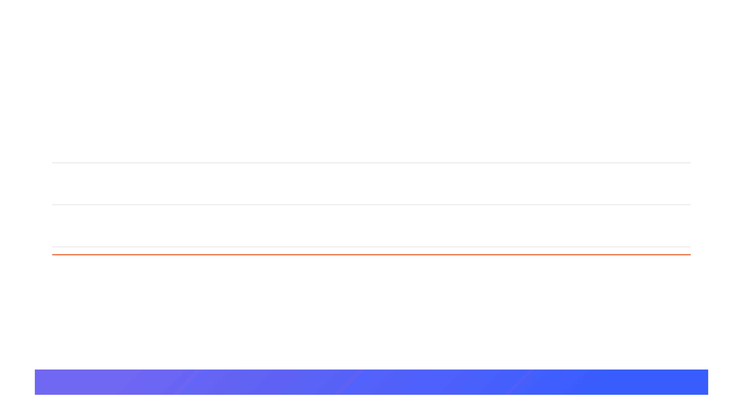


實戰演練：AI回饋範例
AI 輸出範例
同學你好，老師看過你的報告了，主題很棒！關於「結構」，老師有幾個小建議讓你參考：
• 前言
你提到了動機和結論，但建議補充一下你的「研究方法」（例如你是用問卷還是實測？）。
• 研究架構
緒論和結論都很清楚，但「結果與討論」這部分，建議數據可以再多做分析...
• 格式
文獻引用部分，記得年份要用括號 ( ) 喔！
★
★
★
☆
☆
結構完整度：3/5顆星
AI在30秒內完成了這份回饋，精準指出了三個關鍵改進點，並給出明確的評分標準。

Slide 10






效益：從「批改者」到「指導者」
以 前
現 在
80%
100%
改格式
創意與洞見
80% 改格式與結構
100% 專注創意與洞見
20% 談內容與創意
0% 格式檢查由AI負責
老師花大量時間在重複性的「批改」工作上，只能匆匆談論學生的研究內容。
AI在30秒內完成格式檢查，學生先自行修改到「4顆星」，老師可以100%專注在研究洞見上。
真正實現自主學習「指導」的價值
100%專注在「研究洞見」、「邏輯推導」
這才是自主學習「指導」的真正價值！

Slide 11


⚠️
重要提醒：AI的界線
當然，我們必須強調：AI不是萬能的。
AI的審核，絕對不能作為「最終成績」。
✕
AI 不懂「創意」
✕
看不出「毅力」與「熱情」
無法評估學生的創新思維和獨特觀點
無法感受學生在研究過程中的投入和成長
✕
只抓「結構」
✕
「內容」把關靠老師
無法深入評估內容的
學術價值和深度
最終的內容品質和學術嚴謹性
還是要靠老師來把關
AI只是我們的「第一層濾網」，
它幫助我們減輕了審核的困擾，
但老師的「專業判斷」與「溫度」，永遠無法被取代。
AI的正確定位

Slide 12





結論：聰明用AI，做高效能教師
自主學習的核心是學生，但老師的「時間」， 是推動這一切最寶貴的資源。
時間寶貴
善用GEM
深度對話
教師的時間=
推動自主學習
最寶貴的資源
讓AI助手幫你
處理重複性的審核工作
把時間還給學生
更深度的引導與對話
核心理念
善用「GEM」這個AI助手，把時間還給自己，也還給學生更深度的對話。
AI不是取代教師，而是讓教師能專注於真正重要的事： 引導學生的思考、啟發學生的創意、陪伴學生的成長
謝謝老師們的聆聽

